Slide 1
Муниципальное бюджетное учреждение дополнительного образования «Центр дополнительного образования Георгиевского городского округа»
Инновационные формы и методы, используемые в деятельности педагога дополнительного образования
Подготовил : Утешева И.В.,
методист МБУ ДО ЦДО
ст. Подгорная,
февраль 2020г.

Slide 2
Инновационная деятельность –
целенаправленная деятельность, основанная на осмыслении (рефлексии) своего собственного практического опыта при помощи сравнения и изучения, изменения и развития образовательного процесса с целью достижения более высоких результатов, получения нового знания, качественно иной педагогической практики.

Slide 3
Содержание и формы инновационной деятельности педагога дополнительного образования:
1. Внедрение, использование новых методов, методик, средств, технологий в образовательном процессе:
• проектные технологии;
• личностно-ориентированные технологии;
• исследовательские и практические работы;
• информационно-коммуникативные технологии;
• учение через обучение;
• технология парного обучения;
• работа в малых группах;
• интернет-технологии.

Slide 4
2. Разработка авторских программ, методик, технологий, проектов методической продукции.
3. Проведение учебных занятий в инновационных формах.
4. Проведение мастер-классов для педагогов.
5. Участие в проектно-исследовательской или опытно- экспериментальной деятельности.
6. Интерактивные подходы..

Slide 5
Формы продуктов инновационной деятельности педагога:
-учебные пособия;
- методические разработки;
-интернет-выставки;
- интерактивные модели;
- мультимедийные продукты;
- художественные и творческие работы;
- участие в конференциях, семинара, мастер-классах;
- работа Web –сайтов педагогов.

Slide 6
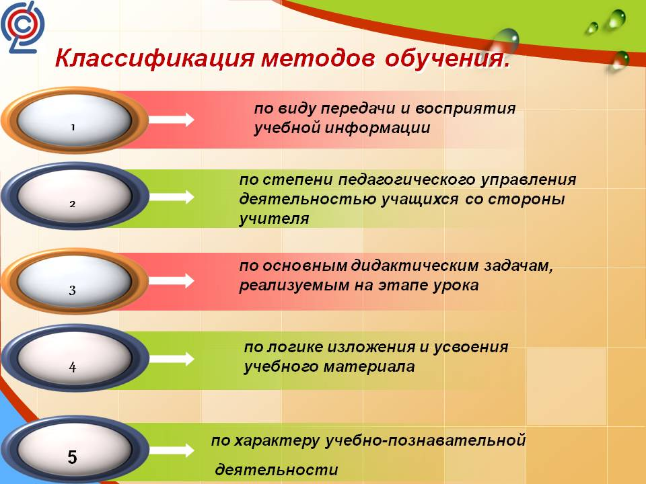

Slide 7
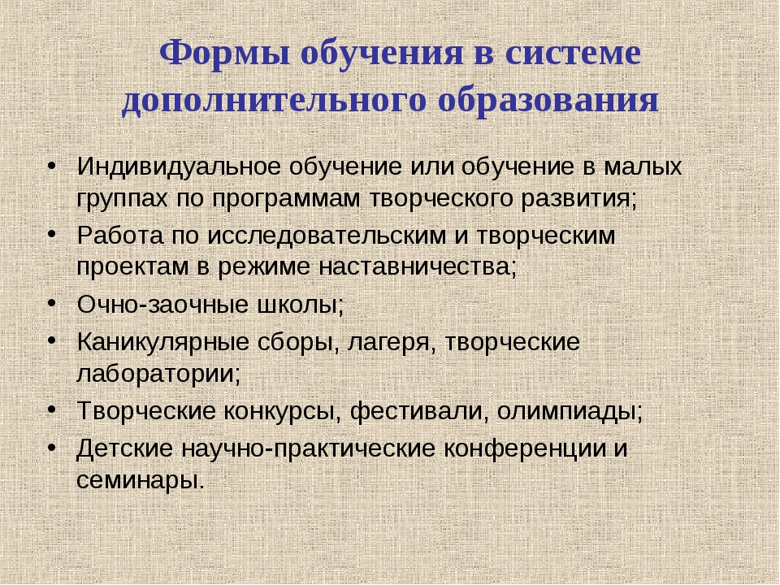

Slide 8
Традиционные методы обучения в дополнительном образовании
Объяснение ,рассказ, показ, иллюстрация, демонстрация;
Беседа, дискуссия, упражнение, лабораторная или практическая работа, дидактическая или педагогическая игра
Наблюдение, устный контроль (опрос, работа с карточками, игры), письменный контроль (проверочная работа), тестирование.
Зачет, экзамен, выполнение контрольных заданий, защита творческих работ, выставка, концерт.

Slide 9
Методика обучения в сфере дополнительного образования
Дифференцированное обучение
Индивидуальное обучение (в условиях учебной группы)
Проблемное обучение
Проектная деятельность

Slide 10
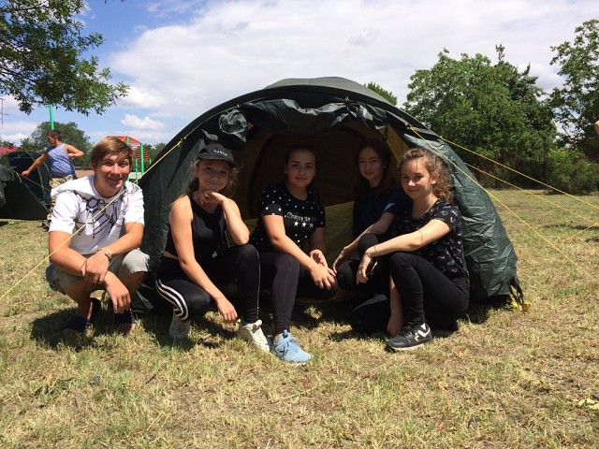
Передвижной палаточный лагерь – одна из форм летней работы педагогов с детьми

Slide 11



